Slide 1

基于i.MX283处理器的音乐播放器设计
结题答辩 – 张进科

Slide 2

主要任务与具体要求
1.使用i.MX283处理器设计； 2.基于AWorks软件平台； 3.使用emWin界面库； 4.支持多语言显示； 5.支持SD卡播放； 6.支持U盘播放； 7.支持WAV格式播放； 8.TFT液晶屏显示； 9.简单的人机交互； 扩展：支持MP3格式、支持歌词同步显示。

Slide 3
功能简介
1.简单易懂的触摸交互；
2.高品质的音乐体验；
3.支持WAV、MP3、FLAC格式，具体性能如下：
wav 文件：支持最高 192K@32bit 播放
mp3 文件：全码率支持
flac 文件：支持最高 192K@24bit 播放
4.多种播放模式自由选择；
5.支持多语言显示；
6.支持SD卡以及U盘播放；
7.支持lrc格式歌词同步显示；
8.可以通过拖动进度条或滑动歌词调整播放进度；
9.支持歌手图像显示；
10.自动检测U盘和SD卡的插入与拔出并更新播放列表；
11.自动保存播放进度，并在下次开机时自动读取；

Slide 4
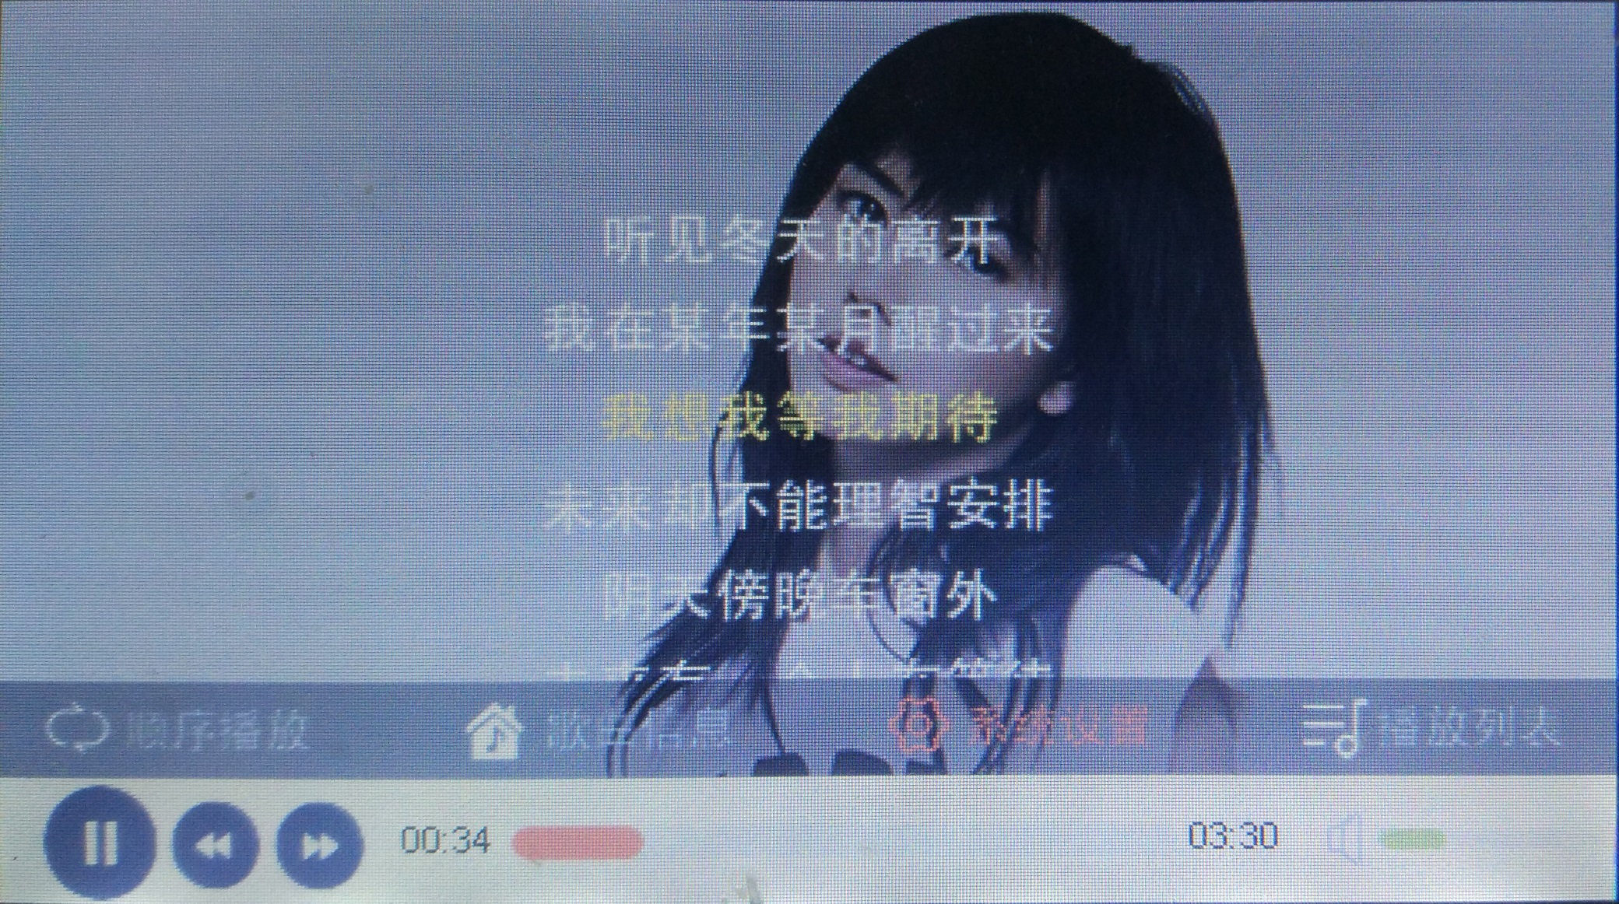
实物图 – 主界面

Slide 5
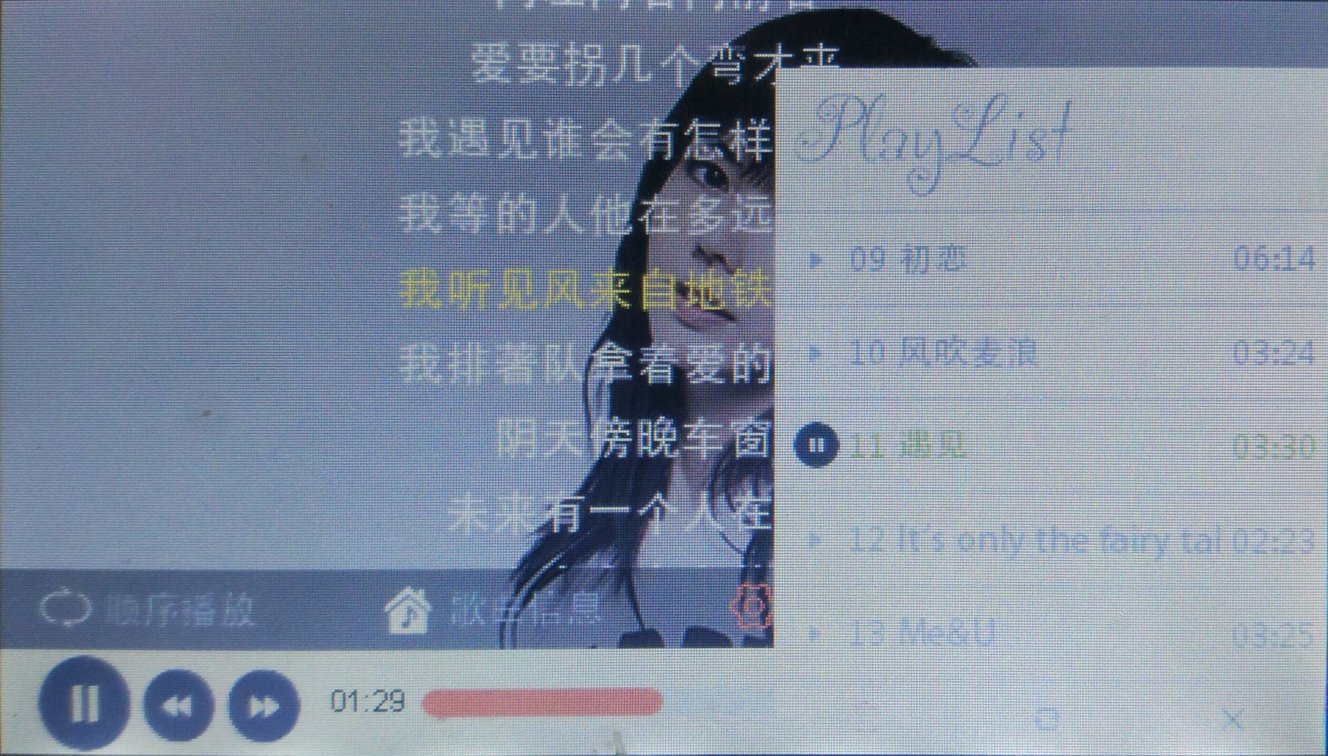
实物图 – 播放列表

Slide 6
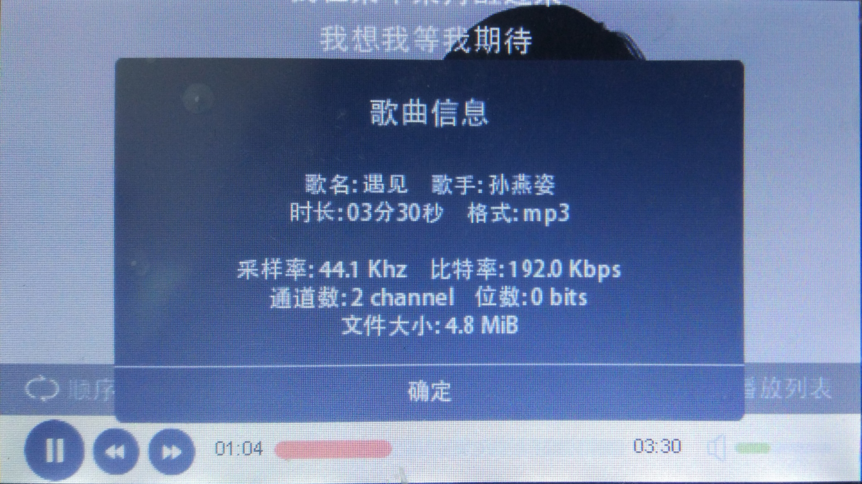
实物图 – 歌曲信息

Slide 7
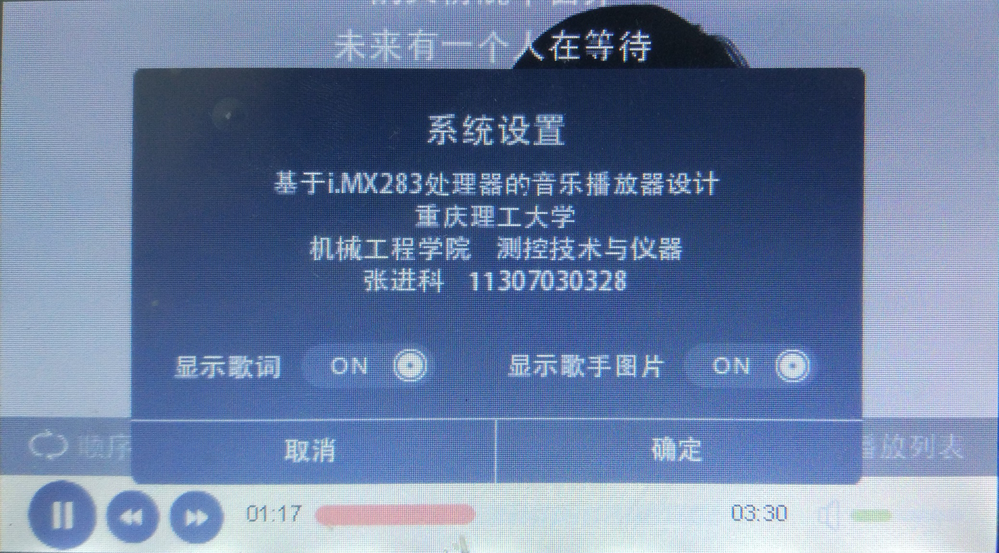
实物图 – 系统设置

Slide 8
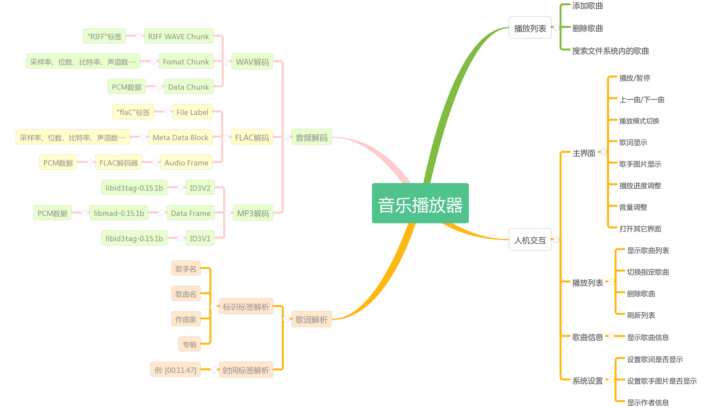
系统框架

Slide 9
音频解码

Slide 10
歌词解析

Slide 11
播放列表

Slide 12
人机交互 – 主界面

Slide 13
人机交互 – 播放列表&歌曲信息

Slide 14
人机交互 – 系统设置

Slide 15
系统任务
1
GUI任务 – 处理界面事件、轮询SD卡，U盘
2
触摸屏任务 – 将触摸屏状态保存进emWin
3
音乐播放任务 – 解码并播放音乐、歌曲切换

Slide 16
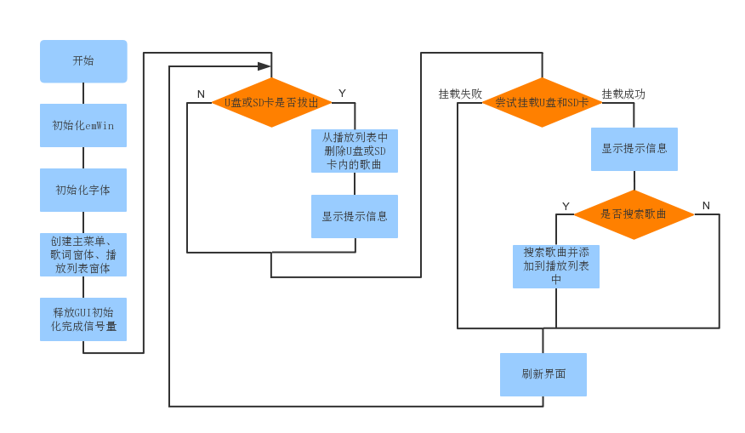
GUI任务流程图

Slide 17
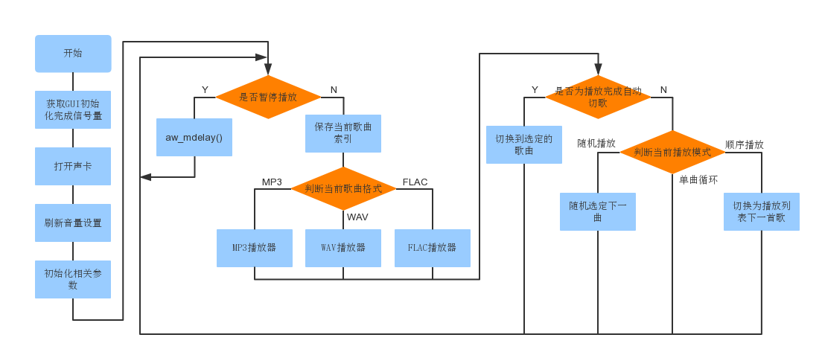
音乐播放任务流程图

Slide 18
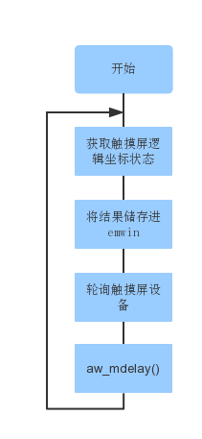
触摸屏任务流程图

Slide 19
相关算法
1
音频解码
2
歌词解析

Slide 20
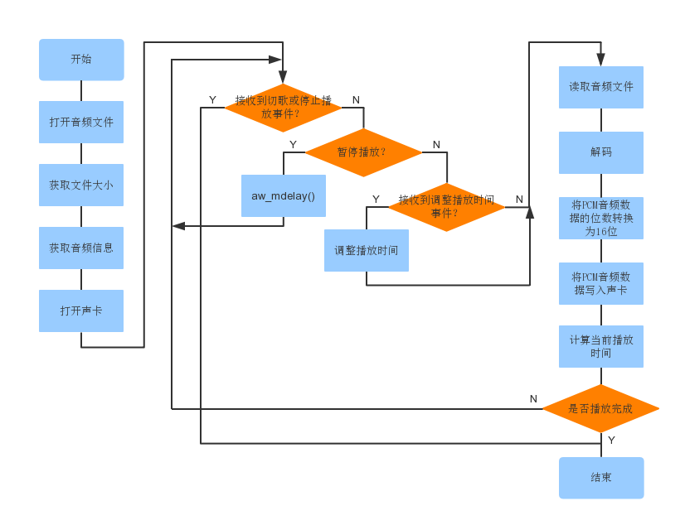
音频解码流程图

Slide 21
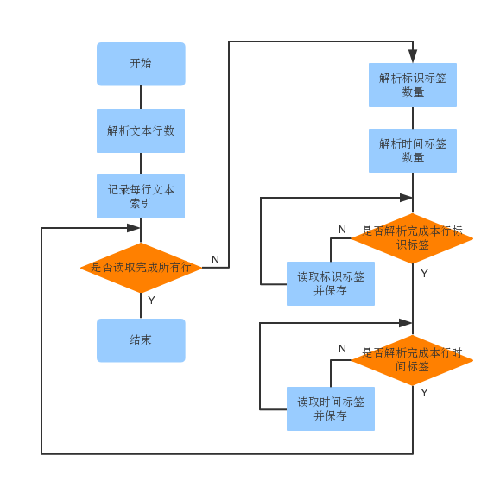
歌词解析流程图

Slide 22
谢 谢！

